Slide 1
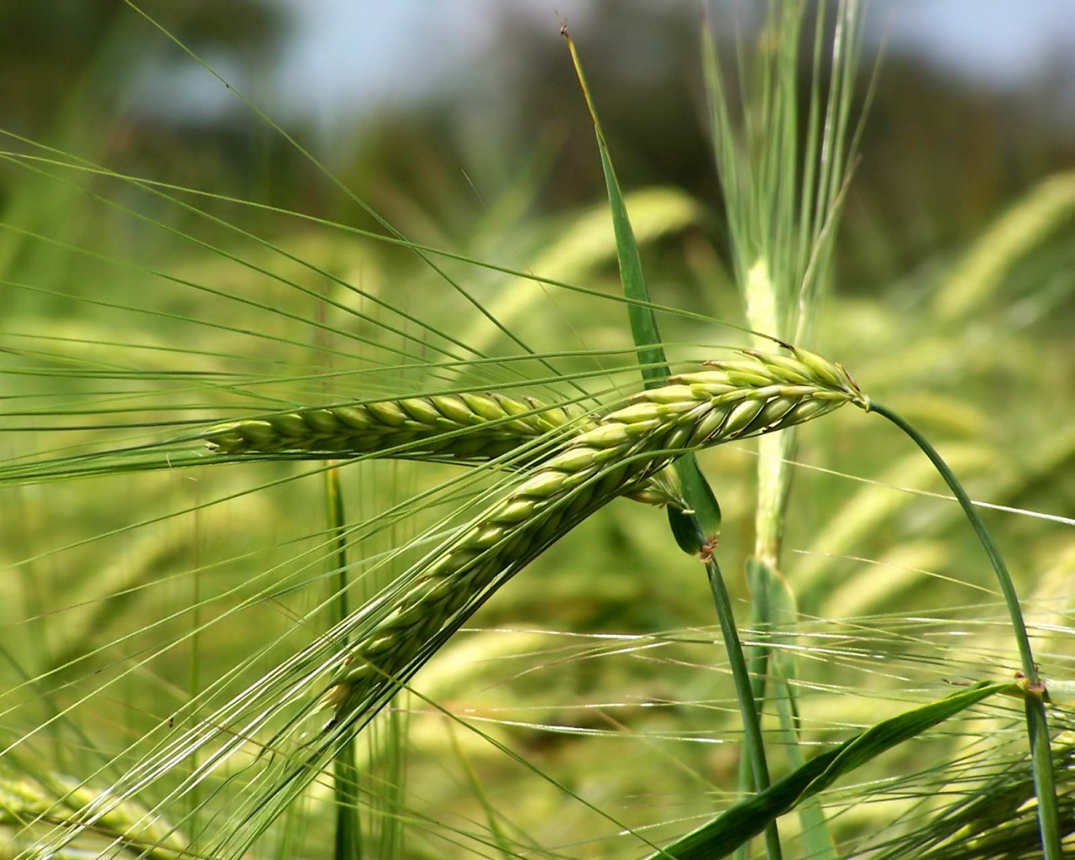
Управление почвенным плодородием – как основа успешного земледелия Респубики Татарстан
Профессор М.М. Овчаренко

Slide 2
Тезисы:
1. Состояние почвенного плодородия, тенденции.
2. Причины деградации почвенного плодородия. Проблемы кислых почв.
3. Приемы повышения почвенного плодородия.
Сидераты, солома, многол. травы. Пути восстановления почвенного плодородия через биологизацию.
4. Современная концепция питания растений.
Основы дифференцированного применения минеральных удобрений.
5. Оптимизация минерального питания через биологизацию.
6. Рекомендации по культурам. Дробное внесение минеральных удобрений.
7. Микроэлементы.

Slide 3
Агроклиматические условия зон Татарстана
Природно- Экономи-ческие зоны | Σt > 100C за период | Продолжительность периода активной вегетации (дней) | Сумма осадков |  | ГТК | Средняя высота снежного покрова, см
 |  |  | вег-й период, мм | май-июнь, мм
Казанская пригородная | 2150 и менее | 130-135 | 240 и более | 88-95 | 1,0 | 41-42
Предкамская | 2150 и менее | 130-135 | 240 и более | 88-97 | 1,0 | 41-42
Предволжская | 2200-2250 | 130-137 | 230-250 | 88-94 | 1,0 | 32-40
Восточная | 2150-2200 | 135-137 | 240-250 | 80-94 | 0,9-1 | 38-41
Юго-Восточная | 2100-2200 | 120-135 | 220-260 | 83-95 | 0,9-1,1 | 38-41
Закамская | больше 2250 | 135-140 | 220-230 | 80-95 | 0,9 | 32-40

Slide 4
1. Состояние почвенного плодородия, тенденции
Почвенный покров Республики Татарстан
(М. 2001г. РосНИИземпроект. Почвенный институт им. В.В. Докучаева.)
Наименование типов почв | Площадь, тыс. га | % от общей площади
Дерново-подзолистые | 639 | 9,2
Светло серые | 2 976,2 | 42,9
Темно серые | 683,4 | 9,8
Чернозем оподзоленный | 412,2 | 5,9
Чернозем выщелоченный | 1 161,9 | 16,8
Чернозем типичный | 352,9 | 5,1
Чернозем южный карбонатный и др. | 168 | 2,4
Пойменные слабокислые и нейтральные | 477,3 | 6,9
Другие (включая пески) | 61,8 | 0,9
Всего: | 6 932,7 | 100

Slide 5
Дерново-подзолистые, светло и темно серые почвы - 4 298,6 тыс. га. 61,9%.
Почвы сформировались на элювиально-делювиальных древних отложениях глин и суглинков. (Пермский период).
рН – 4,0 - 5,0. Орг. вещ. – 2 - 4%.
Низкое содержание Ca, Mg, высокое Fe, Mn, H_{гдр}.
Гумус фульватного типа.
Гранулометрический состав:
суглинистый, средний
глинистый, тяжелый.
Профессор М.М. Овчаренко

Slide 6
В почве:
каолинита до 60-70%;
монтмориллонита и гидрослюд - 10%;
кремнезема и окислов Fe, Al, Mn - 20-30%.
В этих почвах изначально отсутствует фосфор и калий, а при низком гумусе низкое содержание (NO₃ и NH₄) минеральных форм азота.
Требуют проведения мероприятий по повышению плодородия с применением мелиорантов, биологизации и применения NPK.

Slide 7
Черноземы оподзоленные, выщелоченные типичные и пойменные - 2 572 тыс. га, 37,1%.
Сформированы на аллювиально-делювиальных отложениях.
В минералогическом составе:
монтмориллонит;
каолинит, гидрослюды;
меньше кислых продуктов , Al, Fe, Mn.
Однако фосфора, калия и кальция в них также недостаточно.
Требует мероприятий по регулированию кальциевого фосфатного, калиевого, азотного режимов.

Slide 8
Что означает кислотность почв
присутствие в почвенном растворе свободного иона водорода [Н+] [Н3О]+
АКТУАЛЬНАЯ (в растворе), ОБМЕННАЯ, ПОТЕНЦИАЛЬНАЯ:
Актуальная:
– рост грибов, корневая система болеет;
- растворяются Ca, Mg, Cu, Zn, Fe, Mn и вымываются.
Обменная:
- недоступны Ca, Mg растениям;
- избыток Fe, Mn; закисные форм
-органические и гумусовые кислоты .
Потенциальная:
- разрушаются вторичные минералы:
каолинит, гидрослюда, образуется кремний.

Slide 9
Площади почв по кислотности, 2017 г.
пашня, тыс. гектаров
Всего обследовано площади по степени кислотности | 3199
Очень сильнокислые < 4,0 | 0
Сильнокислые 4 - 4,5 | 35
Среднекислые 4,6 – 5,0 | 246
Слабокислые 5,1 – 5,5 | 1085
Близкие к нейтральному 5,6 – 6,0 | 835
Нейтральные 6,1 – 7,5 | 998
Выше 7,5 | 10
Площадь кислых почв | 1366
9

Slide 10
Площади почв по содержанию подвижного фосфора, 2017 г.
пашня, тыс. гектаров
Всего обследовано площади на содержание подвижного фосфора |  | 3199
Р₂О₅ мг/кг | очень низкое 20 | 11
 | низкое 50 мг. | 117
 | среднее 100 мг. | 907
 | повышенное 150 | 964
 | высокое 250 | 663
 | очень высокое более 250 В ЕВРОПЕ все почвы содержат фосфор выше 600мг | 537
Площадь с низким содержанием подвижного фосфора |  | 996
10

Slide 11
Площади почв по содержанию обменного калия, 2017 г.
пашня, тыс. гектаров
Всего обследовано площади на содержание обменного калия |  | 3199
К₂О мг/кг | очень низкое 40 | 2.5
 | низкое 80 | 130.5
 | среднее 120 | 536
 | повышенное 170 | 992
 | высокое 250 | 1001
 | очень высокое более 250 | 412
Площадь с низким содержанием обменного калия |  | 133

Slide 12
2. Причины деградации почвенного плодородия.
Проблемы кислых почв.
I
Материнская порода – кислый характер (каолинит, кремнезем, окислы Al, Fe, Mn, отсутствие карбонатов, фосфатов, калийных минералов).
Воздействие опада древесных насаждений.
Ель - опад хвои: рН – 1,8-2,2.
Береза - опад листвы: рН – 2,5-3,0.
Органическое вещество - фульватные низкомолекулярные кислоты, яблочная, щавелевая, уксусная, рН 2,5-4,5.

Slide 13
II
Недостаток в почве Са, Na, К.
Недостаток гуматов - высоко молекулярных кислот.
Недостаток набухающих глин типа бентонит, монтмориллонит, цеолит.
III
Отсутствие в хозяйствах по конкретным полям, земельным участкам программы и мероприятий по сохранению и поддержанию почвенного плодородия.

Slide 14
3. Приемы повышения почвенного плодородия.
Мелиоранты агрохимикаты для повышения плодородия почв.
1. Бентониты.
Содержат до 90% монтмориллонита (трехслойный набухающий глинистый минерал). Емкость поглощения 120-350 мг экв./100 гр. Увеличивается в объеме в 10-16 раз.
рН – 6-7, MgO – 5-8%, К₂О – 1,6-2,5%.
При внесении хорошо удерживает воду и улучшает структурированность почв, повышает влагоемкость и содержание питательных элементов.
При дозе 10-12 т/га вносится: К₂О – 160-200 кг/га; MgO – 500-800 кг/га.
Прибавка яровой пшеницы, озимой ржи – 7 ц/га
В Р Т имеется 32 месторождения, например
Биклянское – 125 млн. т запас (Ш.А. Алиев – 2004 г.).

Slide 15
2. Цеолиты
Каркасные минералы, хорошие поглотители воды и питательных элементов. Содержат пустоты, канальцы, свободные полости.
Химический состав: - СаО – 1,7-14%;
- MgO – 0,5-2%;
- К₂О – 1,5-5,5%;
- Nа₂О – 0,2-0,9%.
После внесения улучшается структурирование почв, содержание питательных элементов.
от 5 и 10 т/га, прибавка свеклы - 20 и 58 ц/га.
В Р Т имеется Шатрашанское месторождение с запасом 100 - 300-400 млн. т.

Slide 16
3. Карбонаты
Для повышения в почве кальция и снижения кислотности почвенного раствора и кислых минералов, следует искусственно вносить кальцийсодержащие вещества:
- бетониты, цеолиты, карбонаты (мел, известняк), золу промпредприятий.
В Р Т внесение известковых удобрений ведется во всех районах на площади до 80 тыс. га/год.
Однако этот объем недостаточен.
При наличии кислых почв 1 млн. га необходимо известковать по 200 тыс. га/год

Slide 17
4.Фосфор
В почвах РТ фосфора в минералах нет. Фосфор искусственно привнесен в почву:
от органических удобрений
(навоз, КРС, птицы, лошадей, овец);
от золы (трав и деревьев);
от фосфоритной муки, глауконитовых песков и внесения химических фосфорсодержащих удобрений.

Slide 18
Глауконитовые пески
Глаукониты сформировались за счет организмов живущих в море и накапливающие в скелетах до 3-20% Р₂О₅.
Их отложения размером 0,1-0,5 мм находятся в прибрежных песках.

Slide 19
Фосфориты
Кусковые желваки, пластовые, концентрационные.
Фосфориты также морские отложения с содержанием Р₂О₅ от 3 до 34% (раковины, кости, панцири морские).
В РТ - Сендюковское месторождение;
в Кировской обл. - Верхнекамские фосфаты.
В России 200 месторождений фосфоритов (наибольшие в Мурманской, Амурской областях и Республике Якутия).
Фосфоритная мука от внесения 1-2 т/га обеспечивает потенциальный запас фосфора на 5-10 лет в количестве 200-400 кг Р₂О₅./га.

Slide 20
Биохимия фосфора в биологической системе:
а) в растениях фосфор обеспечивает:
- накопление энергии от кванта света (АТФ, АДФ);
- образование углеводов, жиров, фосфолипидов;
б) в животных:
- накопление и передача энергии от углеводов, сахаров, жиров (АТФ, АДФ);
формирование костей, совместно с Са
(Фосфор из растений животными усваивается на 70%,
человек из пищи также усваивает 70%,
животные получающие фосфор из мин. добавок, усваивают 20-45%.

Slide 21
Биохимия фосфора в биологическо системе:
Человеку ежедневно требуется:
беременным и кормящим женщинам
– 1500 мг/сутки;
детям 800-1200 мг/ Р₂О₅ сутки.
Человек потребляет фосфор:
из говядины – 250 мг/100гр;
из яиц куриных - 250 мг/100гр;
из пшеничного хлеба (грубого помола)
– 250 мг/100гр;
из морской рыбы – 280 мг/100гр.

Slide 22
5.Калийные удобрения
В почвах Республики Татарстан калий содержится от выветривания гидрослюд, в которых находится калий-ион.
Другие источники поступления калия:
- органические удобрения: навоз, КРС, лошадей, овец, птиц;
- зола растительного и древесного происхождения;
- растительный опад и корневая система:
- подтягивание глубинных засоленных вод в верхние горизонты;
- внесение химических МУ содержащих калий удобрений и мелиорантов: бентониты, цеолиты.

Slide 23
ИЗВЕСТКОВАНИЕ
Чтобы не тратить азотные удобрения на кислых почвах и не подкислять почву аммиачной селитрой необходимо:
– ежегодно внесение извести от 7 т/га и более на площади 200 тыс. га.
За 7 лет произвесткуется 1 400 млн. га.

Slide 24
ФОСФОРИТОВАНИЕ
Чтобы не удорожать себестоимость за счет применения фосфорных удобрений необходимо:
- ежегодно вносить фосфоритную муку на площади 100 тыс. га в норме от 500кг – 1000 кг/га, включая и среднеобеспеченные почвы по содержанию фосфора.

Slide 25
КАЛИЕВАНИЕ
Включить применение калийных удобрений в чистом виде на площади 100 тыс. га для низко – и среднеобеспеченных калием почв.
25

Slide 26
4. Пути восстановления почвенного плодородия через биологизацию.
Роль факторов в формировании урожая

Slide 27
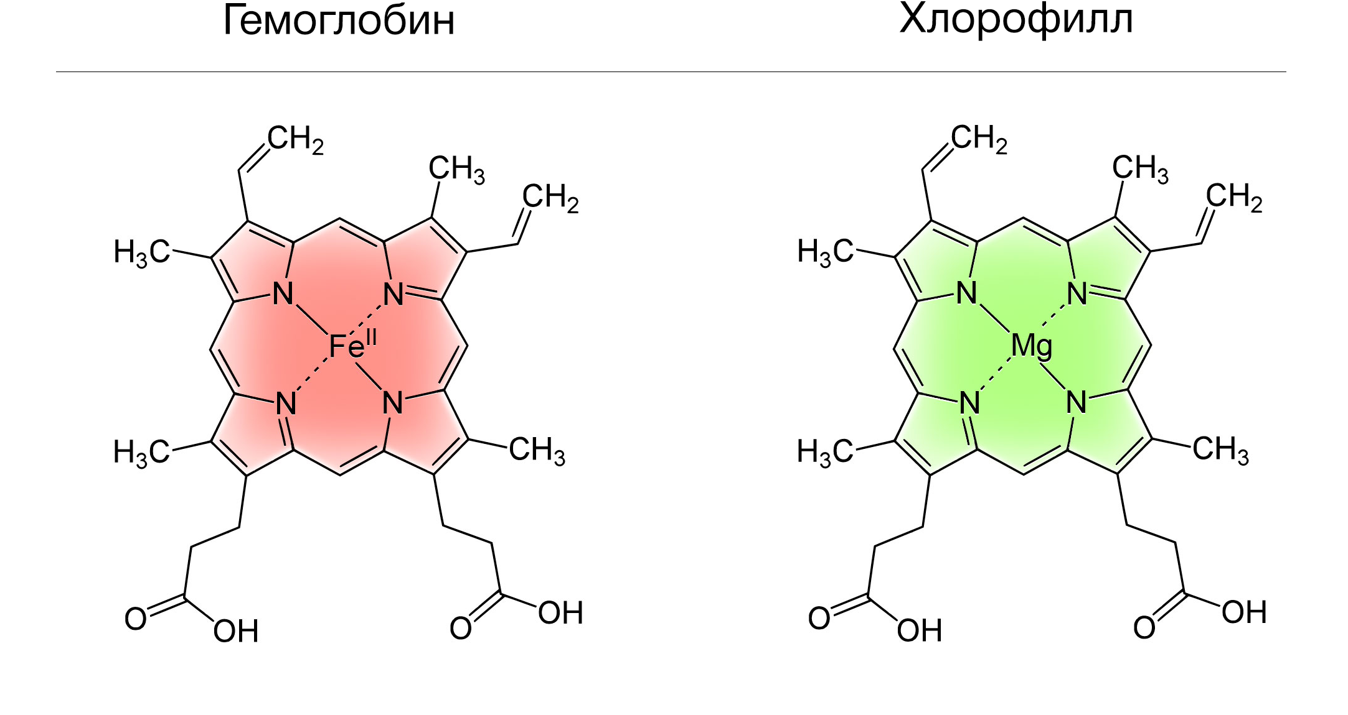
5. Современная концепция питания растений.
Основы дифференцированного применения МУ.

Slide 28
Потребление минеральных удобрений (NPK) в отдельных странах
Страна | кг. д.в. на 1 гектар посевной площади
В мире, среднее | 119,9
Китай | 364,4
США | 131,9
Великобритания | 246,6
Германия | 203,5
Польша | 202,0
Индия | 157,5
Венгрия | 109,4
Канада | 88,3
Белоруссия | 160,0
Российская Федерация | 37,0
28

Slide 29
Сведения о внесении и приобретении сельскохозяйственными
товаропроизводителями минеральных удобрений в РТ
Приобретено МУ с.01.2017 по 12.2017, тыс. т. д.в. | - 172,3
Остаток МУ на 01.01.2018, тыс. т. д.в. | - 37,6
Внесено МУ в 2017 году
тыс. т. д.в. | кг д.в./га посевной площади
190,8 | 65,3
% удобрен. посевной площади |  | % удобренной пашни
2016 г. | 2017 г. | 2016 г. | 2017 г.
100 | 100 | 95 | 95

Slide 30
Влияние элементов питания на рост и развитие растений
Величина и качество урожая (N ;P₂O₅; K₂O, S);
Устойчивость к стрессам (СаСО; P₂O₅ K₂O);
Процесс фотосинтеза и образования хлорофилла - Мg (Mn, Zn, Fe, Сu, Mo);
Процесс связывания свободного азота (Мо, В, Mn, Fe);
Преобразование азота и фосфора в растении (В, Zn, Сu, Mn, Мо);
Синтез белков и витаминов С, В, Р (Zn, Мо, Fe, Mn);
Преобразование углеводородов (В);
Уменьшение нитратов (Fe, МgО, Ti, Zn,Сu);
Развитие клубеньков у бобовых (Сu,В, Мо).

Slide 31
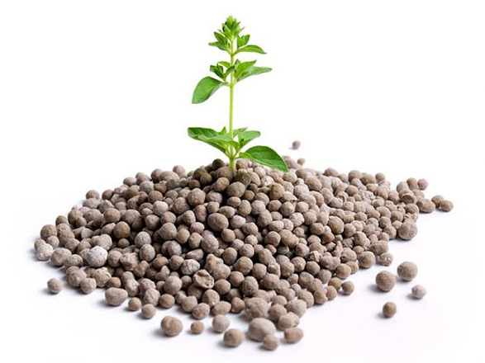
ДОЗЫ ПОТРЕБЛЕНИЯ АЗОТА РАСТЕНИЯМИ
I. Управление питанием растений
А. Вид и форма удобрения
Б. Доза
В. Время внесения
Г. Способ внесения

Slide 32
ДОЗЫ ПОТРЕБЛЕНИЯ АЗОТА РАСТЕНИЯМИ
А. Выбор правильного вида и формы начинается с ответа на вопрос:
Какие именно элементы питания необходимы?
Элементы лимитирующие урожайность могут быть определены по результатам агрохимического анализа почв, окраске листьев, анализу растений по фазам вегетации.

Slide 33
ДОЗЫ ПОТРЕБЛЕНИЯ АЗОТА РАСТЕНИЯМИ
Определили:
N – азот - в нитратной (NО₂) и аммонийной (NН₄);
P – фосфор – в почве его всегда нет, т.к. он не имеет минералов содержащихся в материнской породе;
K – калий – имеется в гидрослюдах в почве и калиево-шпатовых микроклинах;
Са и Мg – в почве может появляться от доломита, мела, карбонатов (в почвах Татарстана этих элементов нет);
S – сера – в почвах нет, появляется за счет серных дождей (вулканических, от сжигания угля, топлива и др.).

Slide 34
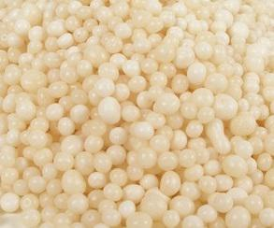

Форма: твердая и жидкая
Простые
АММИАЧНАЯ СЕЛИТРА
Сложные
АЗОФОСКА
Жидкие
КАС, ЖКУ, РАСТВОР МОЧЕВИНЫ

Slide 35
Свойства аммиачной селитры
Положительные:
Отрицательные:
имеет 2 нормы азота:
нитратную – NО3 аммиачную – NН4
подкисляет почвенный раствор и растворяет карбонаты и Fe, Al комплексы;
способствует усилению развития грабов в почве и развитию болезней растений фузариозом и др.
обеспечивает быстрое питание растений за счет нитратного азота NО3;
обеспечивает длительное питание растений за счет аммонийного азота - NН4;
ускоряет растворимость Ca, Mg, Fe, Cu, Zn (NО3)2 через образование нитратных форм и поглощение растениями этих элементов.

Slide 36
Свойства карбамида СО(NН2)2
Положительные:
Отрицательные:
при разложении на СО и NН3;
NН3 – делает ожог корней и листьев растений;
NН3+Н+ NН4 – это длительный путь питания растений и эффективность в почве при низкой влажности менее 24% абсолютного значения – уступает аммиачной селитре;
СО2 теряется из почвы в атмосферный воздух.
- из водного раствора может поглощаться в растение с током воды цельной молекулой и встраиваться в аминокислоты и белки.

Slide 37
Роль агрохимической службы республики татарстан
Исследование ПОЧВ, проведение агрохимического и эколого-токсикологического обследования почв всех земельных участков на показатели рН, Р2О5, К2О, органического вещества, Ca, Mg, S, микроэлементы и тяжелые металлы;
разработка для каждой культуры по каждому полю на планируемый урожай доз, сроков, форм, способов внесения удобрений;
корректировка доз с помощью почвенной, растительной и тканевой диагностики растений на содержание общего азота, нитратов, фосфора, калия и др. элементов;
проведение наземных и космических съемок для оценки состояния растений по фазам. Корректировка роста урожайности (выпады, плешины, вымочки, болезни, недостаток питания);
составление картограмм;
агрохимия растительности.

Slide 38
Потребность азота в ранние подкормки
Наименование районов | % Требуется для озимых культур (урожая 2017 г.) |  |  | Наименование районов | % Требуется для озимых культур (урожая 2017 г.)
 | 60 кг/га | 30 кг/га | не требуется |  | 60 кг/га | 30 кг/га | не требуется
Агрызский | 82 | 18 | 0 | Кукморский | 30 | 43 | 27
Азнакаевский | 29 | 49 | 23 | К-Устьинский | 44 | 49 | 7
Алексеевский | 18 | 68 | 14 | Лаишевский | 61 | 39 | 0
Апастовский | 12 | 86 | 1 | Мамадышский | 82 | 1 | 0
Арский | 76 | 21 | 3 | Менделеевский | 62 | 38 | 0
Атнинский | 68 | 22 | 10 | Мензелинский | 0 | 100 | 0
Балтасинский | 96 | 1 | 2 | Муслюмовский | 0 | 99 | 1
Буинский | 0 | 87 | 13 | Нурлатский | 33 | 62 | 5
В-Услонский | 21 | 79 | 0 | Пестречинский | 57 | 43 | 0
Высогорский | 23 | 77 | 0 | Р-Слободский | 59 | 41 | 0
Дрожжанвский | 37 | 63 | 0 | Сабинский | 67 | 33 | 0
Елабужский | 46 | 40 | 13 | Тетюшский | 0 | 100 | 0
Зеленодольский | 52 | 25 | 23 | Тукаевский | 19 | 66 | 15
Кайбицкий | 83 | 4 | 13 | Тюлячинский | 0 | 100 | 0
Итого по районам |  |  |  |  | 48 | 43 | 9

Slide 39
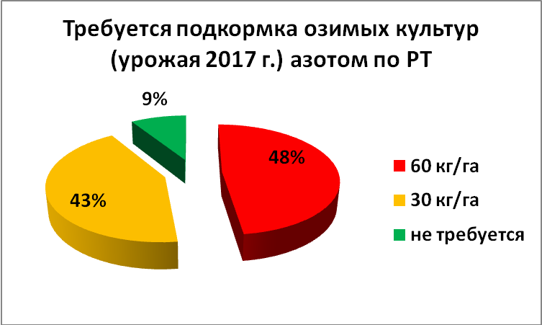
ФГБУ «ЦАС «Татарский» ежегодно проводит отбор образцов почвы на полях республики.
По результатам лабораторных анализов почти половина посевов озимых культур РТ под урожай имеют низкие запасы минерального азота, что требует подкормки 60 кг в д.в. азота на гектар.
Немного меньше (43%) имеют средние запасы, что соответствует 30 кг в д.в. азота и всего лишь 9% посевов имеют высокие запасы минерального азота.
39

Slide 40
6. Оптимизация минерального питания через биологизацию.
Что такое биологизация?
Создание в почве биологических, физических, химических условий для получения запланированных урожаев.
Источники для биологического земледелия:
внесение органических удобрений: навоз, компост от 10 до 100 т/га;
посевы сидеральных культур с урожаем 150-250 ц/га и их запашка (донник, горчица белая, редька масличная, люпин);
возделывание в севообороте бобовых и злаковых культур (горох, вика, клевер, люцерна, кукуруза на силос);
запашка остатков соломы с 30 кг аммиачной селитры;
применение бактериальных препаратов;
агротехнические приемы подготовки почвы.

Slide 41
Оптимизация:
проведение известкования, фосфоритования, внесение КСl;
внесение бентонитовых монтмориллонитовых глин, цеолитов;
запашка органики (навоз, сидераты, травы).
а) Накопление азота, фосфора, калия до 60% от потребности планируемого урожая.
б) Определение запасов питательных веществ и биологической активности почв.
в) Расчет дополнительного внесения минеральных удобрений на планируемый урожай:
при посеве;
в подкормки.

Slide 42
7. Рекомендации по культурам.
рекомендуемые формы азотных удобрений по культурам в рт
Наименование культуры | Аммиачная селитра | Карбамид | КАС
Пшеница (озимая и яровая) | + | + | +
Рожь (озимая и яровая) | + | + | +
Тритикале (озимая и яровая) | + | + | +
Ячмень (озимый и яровой) | + | + | +
Овес | +
Кукуруза (на зерно) | + | + | +
Сорго |  |  | +
Просо
Гречиха | + |  | +
Зернобобовые культуры
в том числе горох
Сахарная свекла | + | + | +
Подсолнечник | +
Соя
Рапс (озимый и яровой) | + |  | +
Рыжик | + |  | +
Горчица | + |  | +
Картофель (пром.сектор) | +
Овощи открытого грунта пром.сектор) | + | + | +
42

Slide 43
7. Рекомендации по культурам.
посевная площадь с.х. культур в рт
** | Наименование культуры | Тыс. га
 | Вся посевная площадь | 3 019
 | Озимые зерновые | 515,4
 | Яровые зерновые | 918
 | Яровые зернобобовые | 129,1
 | Кормовые на силос | 61,9
 | Кукуруза на корм | 141,8
 | Однолетние (без Сена) | 216,0
 | Масличные | 246,5
 | Свекла сахарная | 63,2
 | Многолетние травы | 570,0
 | Чистый пар | ????
**
**
- требуют внесения NPK
- требуют внесения РК
>
в 3 раза

Slide 44
Дробное внесение минеральных удобрений
Под озимую пшеницу
А. После кормовых и силосных
1. Основное до посева – N₃₀P₄₀K₆₀ /га;
2. При посеве – NPK – 10 кг/га;
3. В подкормку рано весной
по грязи – N₅₀/га (селитра, карбамид, КАС);
4. В подкормку колошение – N₂₀/га (раствор), (КАС карбамид).

Slide 45
Дробное внесение минеральных удобрений
Б. После бобовых культур
1. Основное до посева – N₃₀P₅₀K₆₀ /га;
2. При посеве – NPK – 10 кг/га;
3. В подкормку трубкование – N₂₀/га (раствор);
4. В подкормку колошение – N₂₀/га
(раствор), (КАС карбамид).

Slide 46
А. Под яровые зерновые
1. Основное до посева – N₅₀P₄₀K₄₀ /га;
2. При посеве – NPK – 10 кг/га;
3. В подкормку
трубкование-колошение – N₂₀/га (раствор), (КАС карбамид).

Slide 47
Б. Под сахарную свеклу
1.Основное до посева -N₉₀P₉₀K_{120/}га
2. Обработка микроэлементом БОР;
3. В подкормку – N₆₀₋₁₀₀ /га;
4. В подкормку – N₁₀P₅K₂₀ /га.

Slide 48
Расчет потребности в NPK
Наименование | т/га | N | P | K | NPK
Зерновые культуры |  | 190982 | 68261 | 156127 | 415370
пшеница озимая | 5 | 49799 | 19920 | 41499 | 111218
пшеница яровая | 4 | 58062 | 21773 | 45361 | 125196
рожь озимая | 4 | 21645 | 7215 | 8038 | 46898
кукуруза на зерно | 6 | 17078 | 4554 | 14231 | 35863
ячмень яровой | 4 | 44398 | 14799 | 36998 | 96195

Slide 49
Расчет потребности в NPK
Наименование | т/га | N | P | K | NPK
масличные культуры всего |  | 33468 | 17171 | 25979 | 76618
подсолнечник на зерно | 2 | 12108 | 5504 | 14310 | 31922
рапс озимый | 3 | 74 | 37 | 33 | 144
рапс яровой (кольза) | 3 | 16500 | 9000 | 9000 | 34500
горчица | 3 | 1591 | 837 | 893 | 3321
рыжик | 3 | 3195 | 1743 | 1743 | 6681
свекла сахарная | 40 | 10114 | 4046 | 16435 | 30595

Slide 50
Потребность в NPK
Наименование | N | P | K | NPK | % N
Зерновые | 191 | 68,3 | 156,1 | 415,4 | 46
Масличные и сах. свекла | 43,5 | 21,1 | 42,4 | 107,0 | 41
Всего: | 234,5 | 89,4 | 198,5 | 522,4 | 45

Slide 51
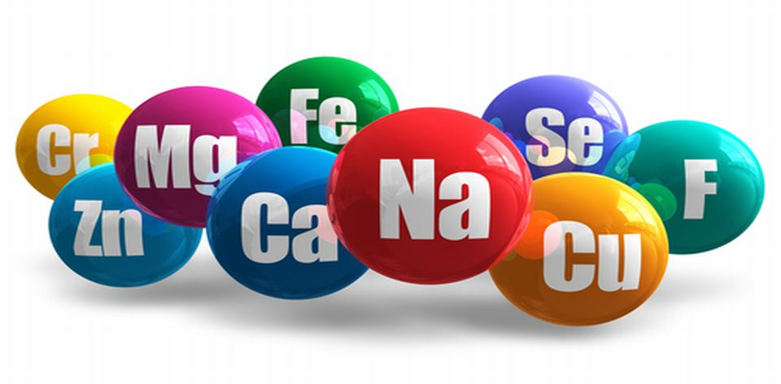
8. Микроэлементы
Микроэлементы вносятся всегда в виде подкормок:
Сu – медь;
Zn – цинк;
Mn – марганец;
Fe – железа;
Co – кобальт;
Mo – молибден;
(являются катализаторами и переносчиками электронов в биохимических реакциях) (восстановление нитратов, дегидрирование аммония).

Slide 52
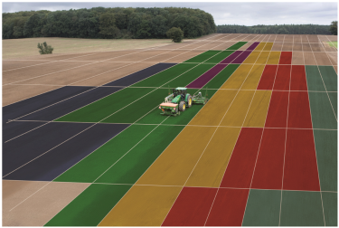
Элементы точного земледелия

Slide 53
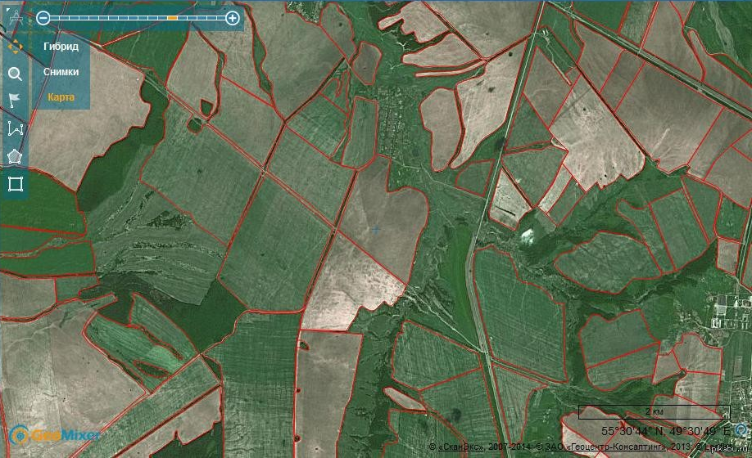
Космоснимки и ГИС технологии

Slide 54
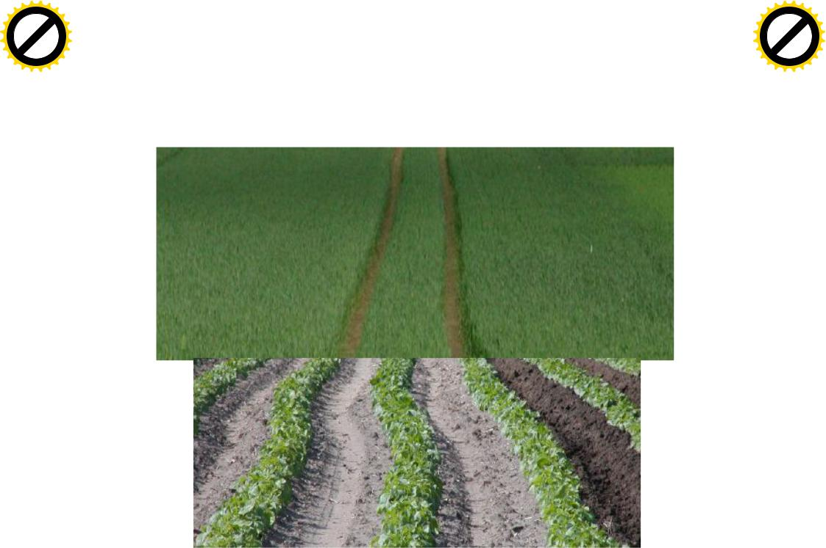
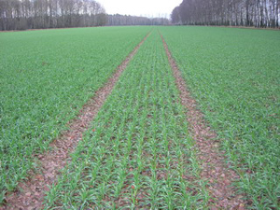
Технологическая колея для зерновых

Slide 55
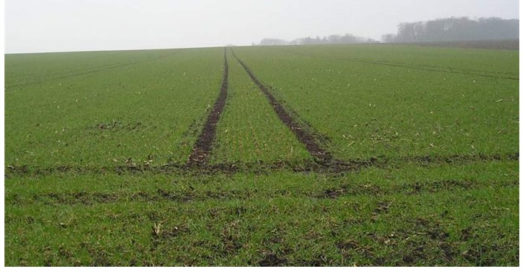
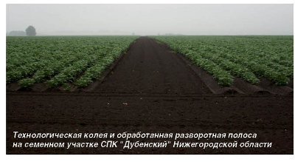
Технологическая колея для МУ выгодно

Slide 56
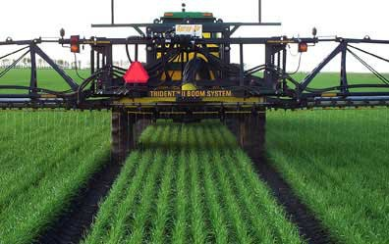
Дробное внесение МУ и средств защиты по колее

Slide 57
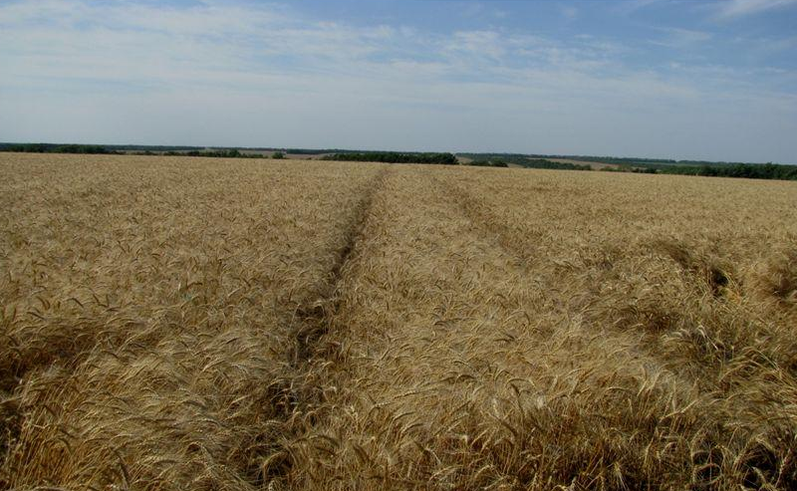
Технологическая колея при уборке видна

Slide 59


Slide 60
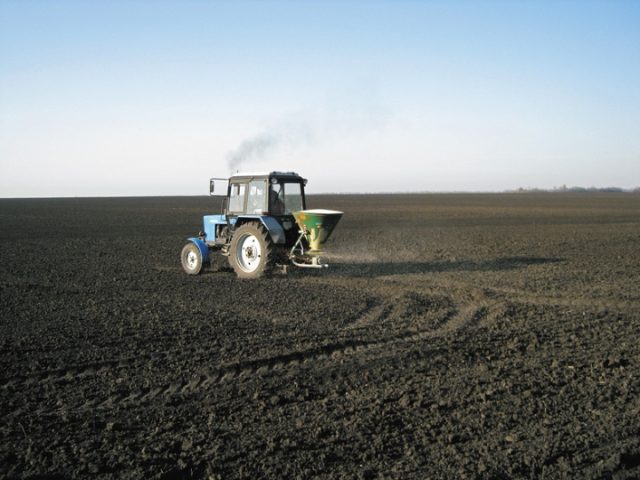
Внесение МУ в паровом поле

Slide 61
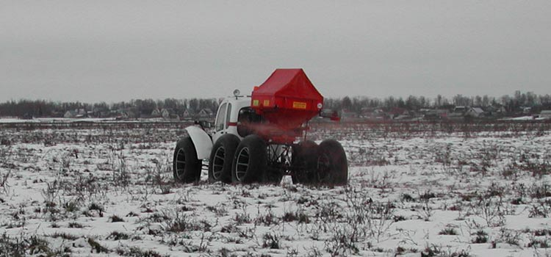
Внесение селитры или карбамида по снегу

Slide 67
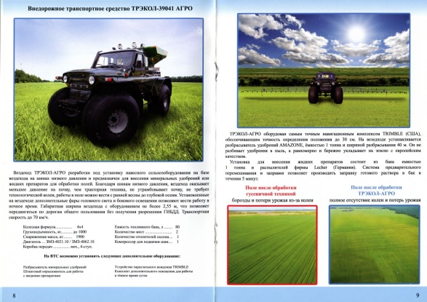
Машины для внесения МУ рано весной

Slide 68
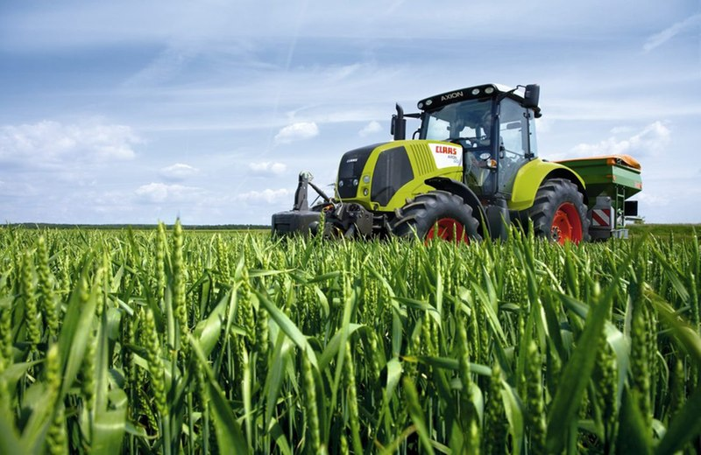
Внесение по колее КАС или карбамида в колошение

Slide 69
Спасибо
за внимание

